Slide 1
Літературне читання
Розділ 2. Читаємо і пізнаємо таємниці рідної мови
Урок 28
Робота з дитячою книжкою. Тетяна Стус
“Смугастик”

Slide 2
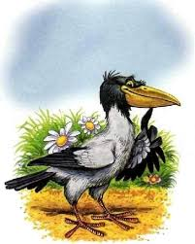
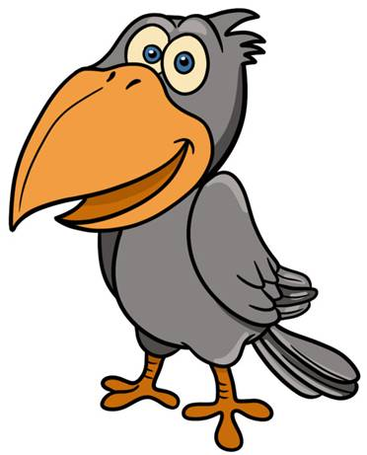
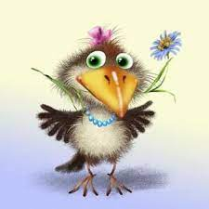
Налаштування на урок
Вибери світлину з птахом, який передає твої очікування від уроку.
Лиш дзвінок на урок продзвенить,
Стане кожний серйозним в ту мить.
Бо роботи багато у нас,
І дружно працює наш клас.
Урок буде цікавим
Урок буде нудним
Урок буде швидким

Slide 3
Чистомовка
Лі-лі-лі – ми вже діти не малі. Рі-рі-рі – ми веселі школярі. Ру-ру-ру – починаймо дружно гру! Ли-ли-ли – скоро вже канікули!.
Прочитай чистомовку з різною інтонацією.

Slide 4
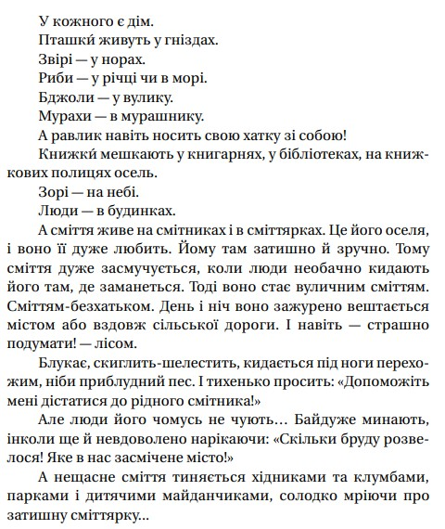
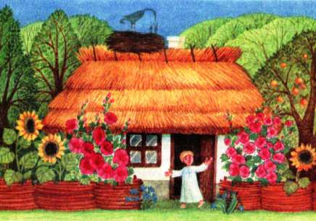
Перевірка домашньої роботи Зоряна Живка «Добре вдома»
Прочитай уривок, який тобі сподобався найбільше.
Про що текст змусив тебе замислитися?
Назви дії сміття.
Яке речення є головним у цьому оповіданні? Прочитай прислів’я і поясни його зміст.
Чисто не там, де прибирають, а там де не смітять
Який малюнок ти б створив/ла до цього тексту?
Чому оповідання має таку назву?
Сторінка
26-27

Slide 5
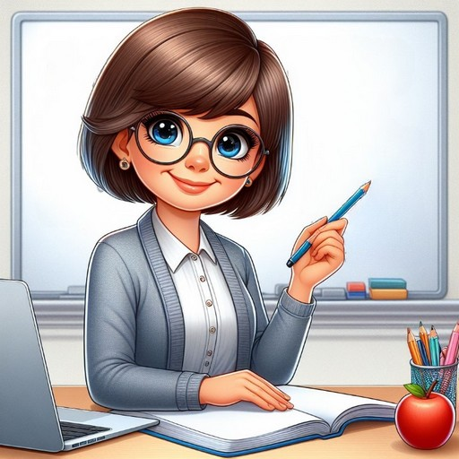
Повідомлення теми уроку
Сьогодні на уроці читання ми познайомимося із сучасною письменницею Тетяною Стус (Щербаченко), прочитаємо її твір «Смугастик» і дізнаємось, чи можна подружитися з тим, кого не розумієш.

Slide 6
Виставка книг Тетяни Стус
Розглянь обкладинки книжок.
Як ти думаєш,
про що вони?

Slide 7
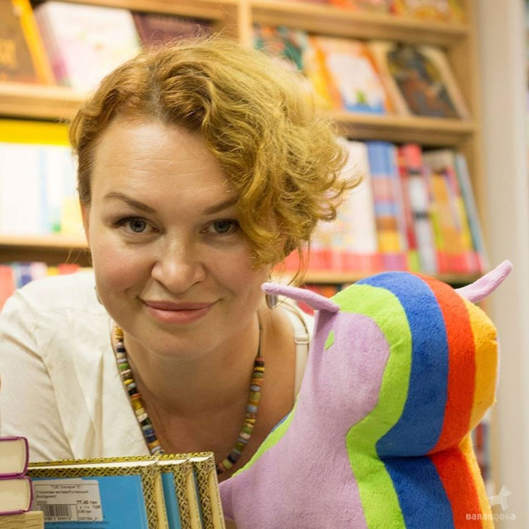
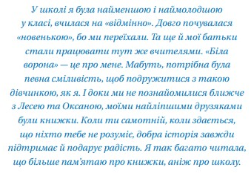
Познайомся з автором
Тетяна Щербаченко – автор дитячих книжок, літературний критик, редактор. Художні твори пише під псевдонімом Стус
Послухай слова Тетяни Стус про ставлення до книжок, вміщені в хрестоматії сучасної української дитячої літератури.

Slide 8
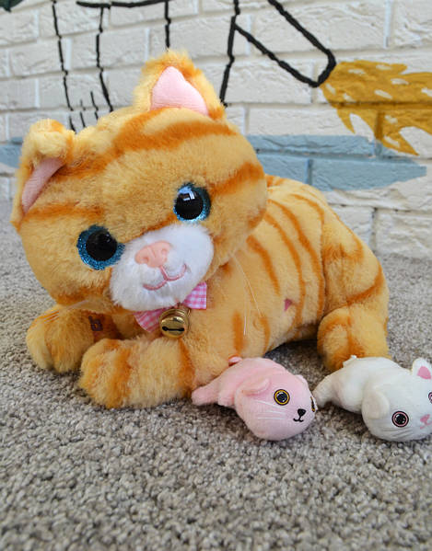
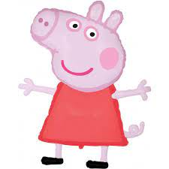
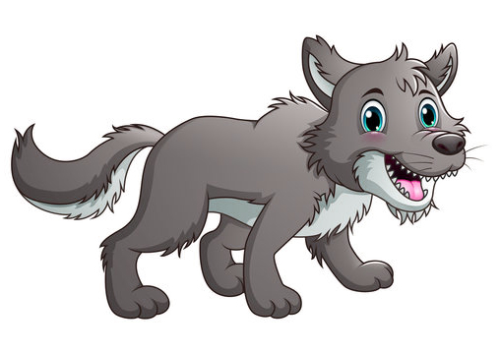
Вправа «Інтуіція»
Розглянь зображення, прочитай слова з твору
і за ними припусти, про що піде мова в тексті
Сонечко моє, час прокидатися!
Ну й свинка ж ти моя!
Не дивись на мене вовчиком!
Мамине кошенятко
Квіточка

Slide 9
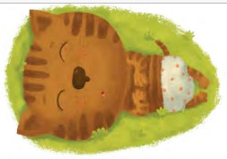
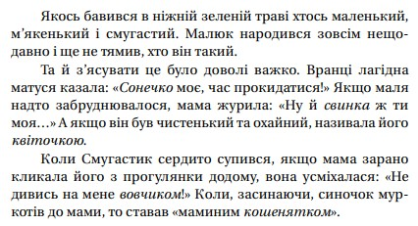
Тетяна Стус «Смугастик»
Як виглядає головний герой твору?
Хто, на твою думку, головний герой?
Як звати головного героя?
Сторінка
29

Slide 10
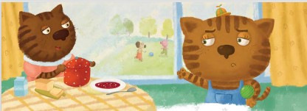
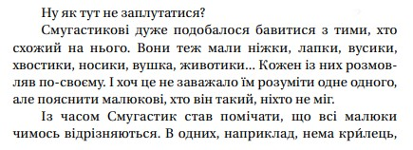
Тетяна Стус «Смугастик»
Поміркуй, до якого жанру належить даний твір?
Гра « Знайди у тексті…» Як мама називала Смугастика, коли…
- будила вранці;
- надто забруднювався;
- не хотів повертатися з прогулянки;
- засинав.
Сторінка
30-31

Slide 11
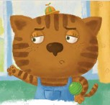
Чому, на твою думку, Смугастик замислювався про те, хто він? Закінчи речення
Поміркуй
Я думаю, що Смугастик замислювався про те, хто він, тому що …, отже … .
Чи любив Смугастик гратися з тими, кого не розумів?
Чи зміг би ти подружитися з тими, кого не розумієш, хто розмовляє на іншій мові? Міркуй так:
Так, я би зміг подружитися з тим, кого не розумію, тому що… .
Ні, я б не зміг подружитися з тим, кого не розумію, тому що… .

Slide 12
Пояснення домашнього завдання
Прочитай казку.
Пригадай слова, якими називають тебе рідні.

Slide 13
Рефлексія
Вибери світлину з птахом, який найбільше відповідає твоєму настрою зараз. Поміркуй, чому.
На уроці не сподобалось
На уроці сподобалось
На уроці дуже сподобалось

